Slide 1
快速、高效、安全理财平台之产品系统
Notes:
各位慕课网的小伙伴，大家好！我是skyding。很高兴给大家带来一门java实战课程：快速、高效、安全理财平台之产品系统。

Slide 2
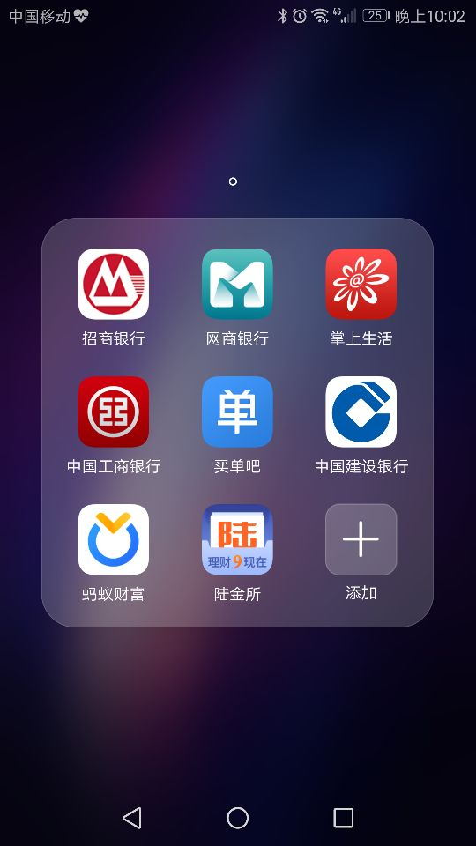
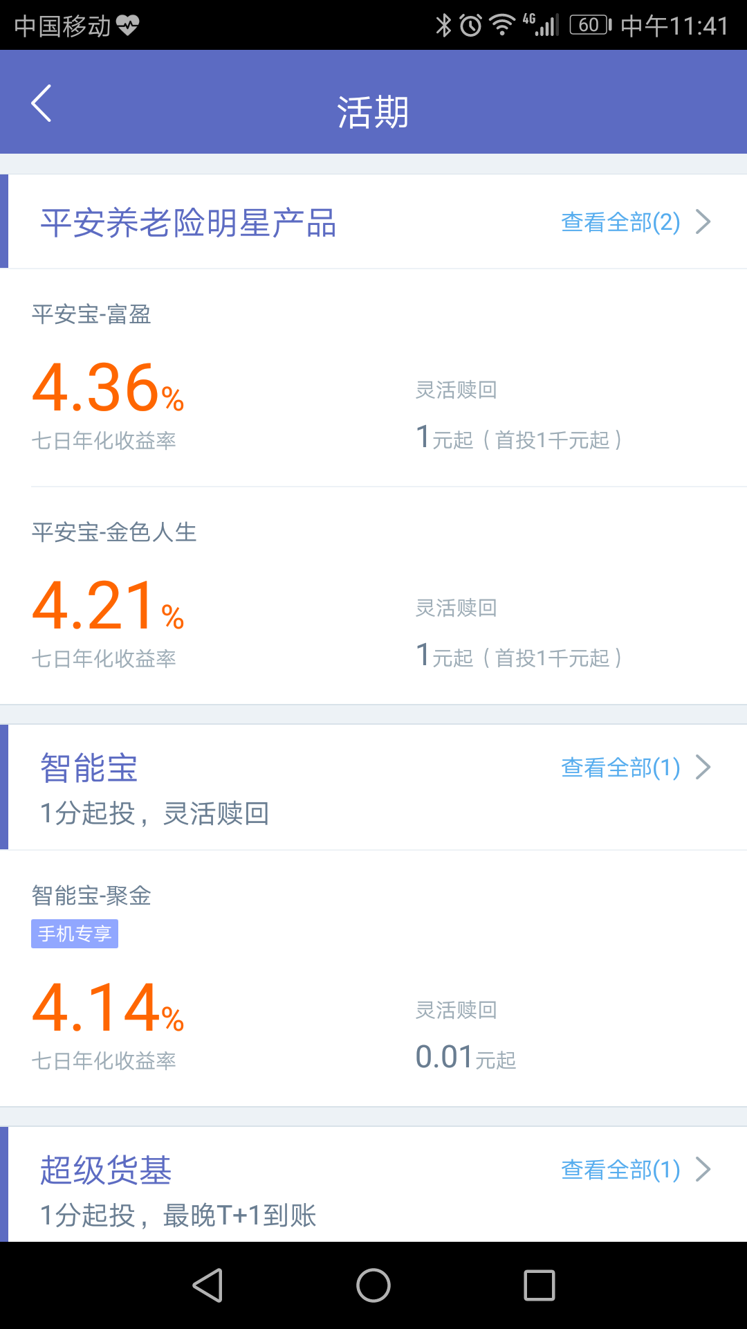
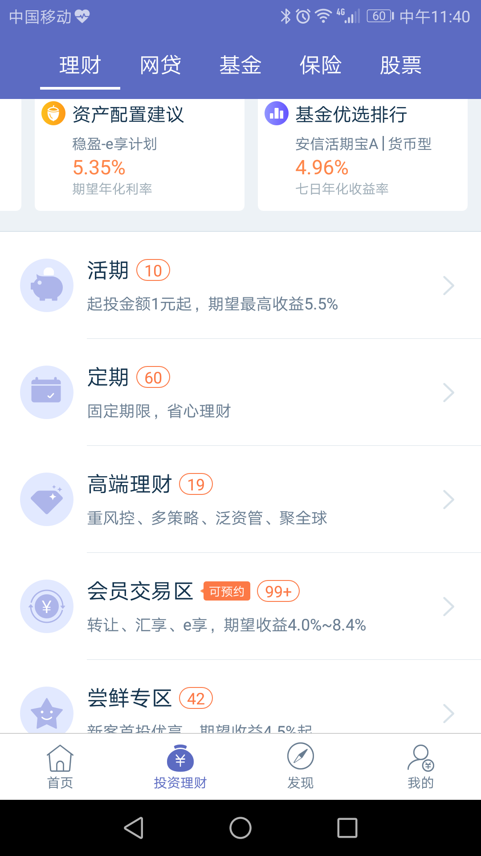
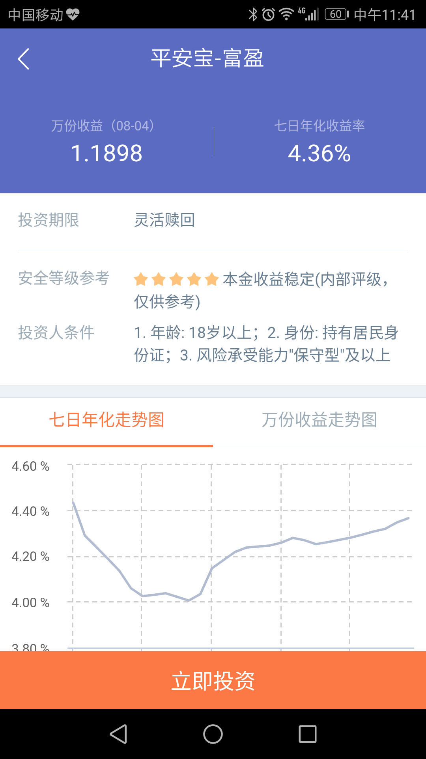

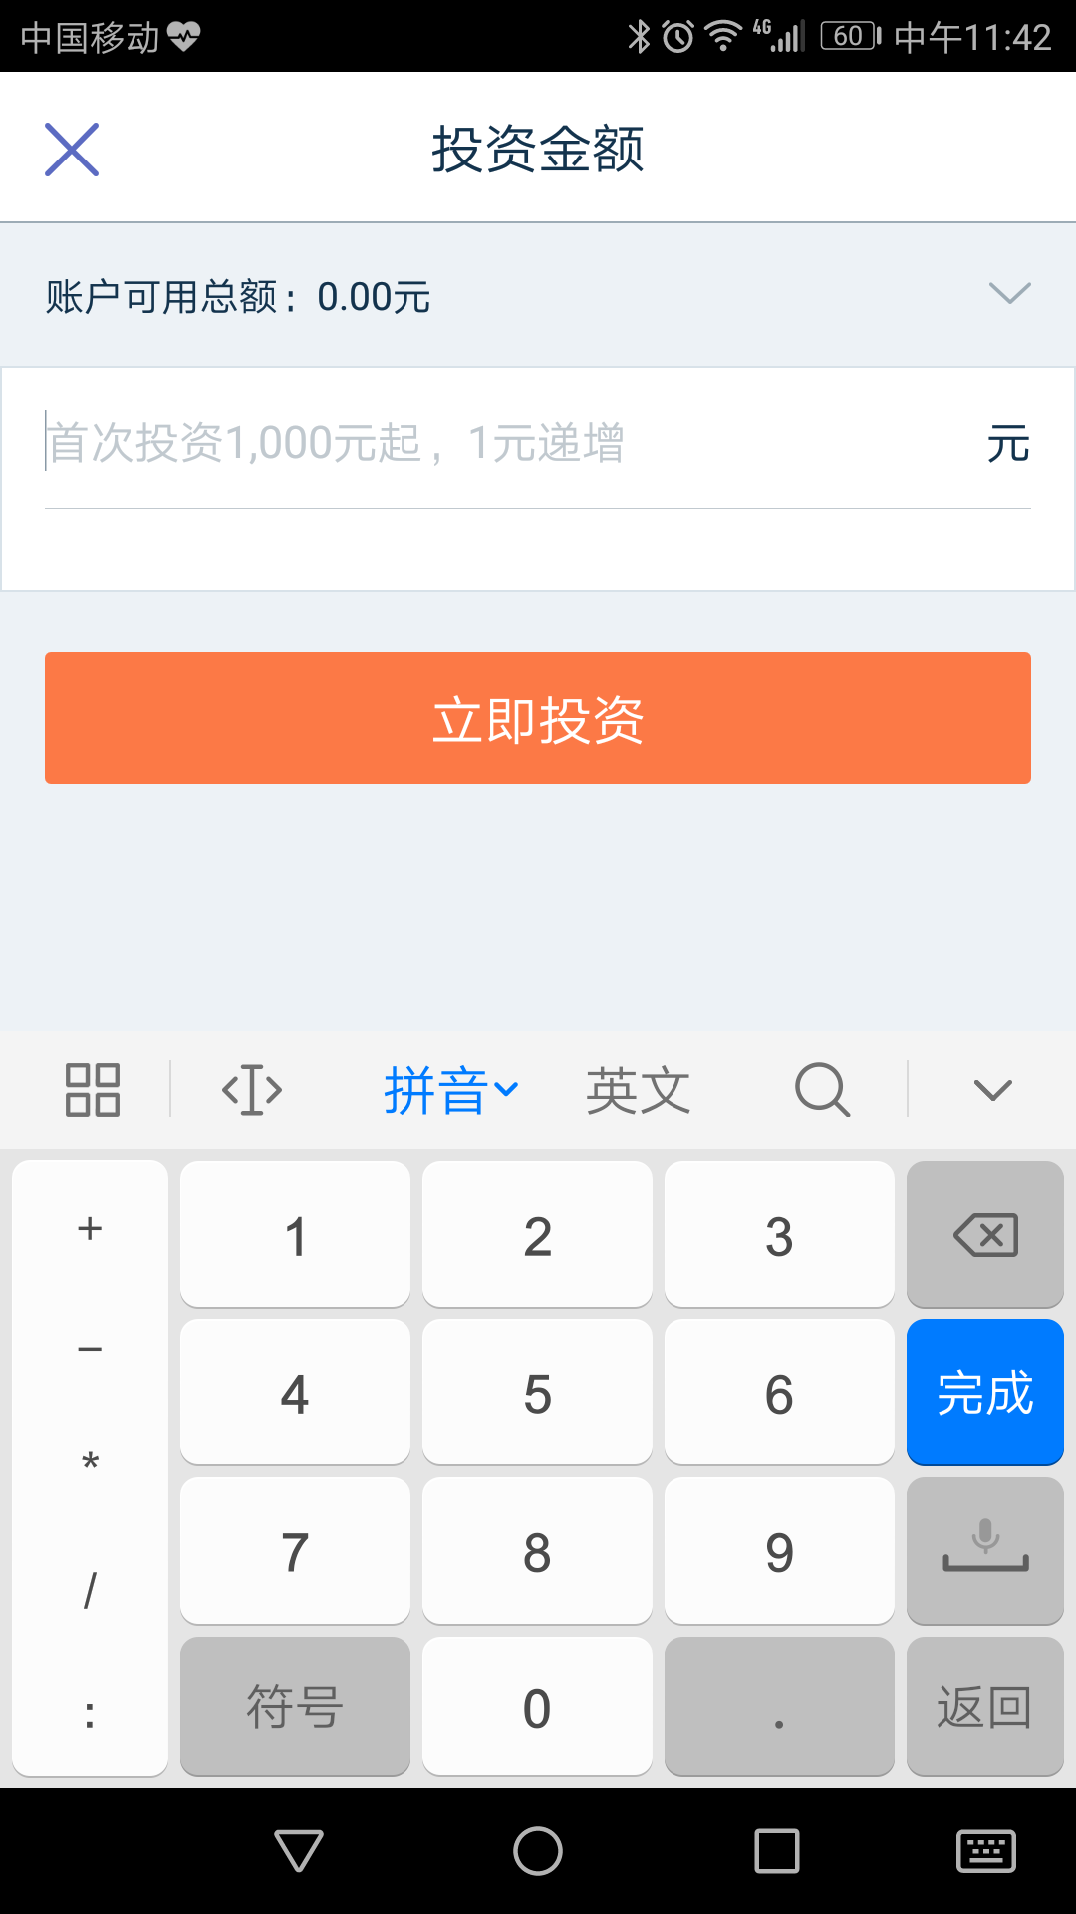

Notes:
这页不用重录了用剪出来的。
我们先来看看什么是理财。
就是我手上有钱不知道怎么花，想找个地方投资一下赚点零花钱。所以我拿出了手机，看到了五颜六色让人眼花缭乱的理财app，有银行、大型金融机构，还有很多不知名的app。
那我们选择其中一个进去，可以看到几大类理财类型。有网贷、基金、保险、股票等，这些都是高风险高收益类型，那还有一些收益率比较稳定本金相对安全的理财类型，就是活期和定期，那很显然两者之间的差别就是投资期限问题。定期一般30天、90天、1年等各种期限的理财产品、要等到固定期限之后本金收益一次返还。那活期就相对比较灵活一点了，一般都是随时赎回，如果有锁定期的一般也就一周或者10天这种比较短的时间。
那我们选择活期类型进去看看，大家看一下这里有一些理财产品。那有几个比较关键的属性就是收益率、那收益率越高就是回报越丰厚。还有一个是起投金额，一般会要求第一次至少投一定的金额，然后还有一个投资步长，超过起投金额的就必须是投资步长的整数倍。
那我们点进去第一个产品看一下，可以看到更加详细的一些说明。比如投资期限，这里就是灵活赎回了，就是没有锁定期。还有一些都投资者的要求。
那我们点击立即投资就让我们输入金额，然后投资就完成了。就坐等收钱了。
然后我们可以看到我们当前所持有的资产、然后就是收益，活期呢是每天计算收益的。然后我们需要用钱的时候就赎回，也就是变现，可以去干我们想干的事了。

Slide 3
我不是骗子！！！
不教选理财产品
不推销理财产品
不教选理财平台
Notes:
在这里我要郑重申明，我不是骗子！！！
我不是在推销理财产品！
我也不教怎么选理财产品！！
更不是在推荐选什么理财平台！！！！
那我们要干什么呢？

Slide 4

探讨技术
Notes:
我们要探讨技术！探讨支撑这个理财App之后的后台系统。

Slide 5
用户管理
账户管理
1
2
法规、资质
理财平台
后台系统
支付管理
6
3
5
4
风险管理
产品管理
Notes:
根据刚才的操作，我们应该可以想到，要支撑这样一个App，其后面的理财平台的后台系统，
会包含相当多的功能模块：
首先是用户管理，涉及购买理财产品的人的注册啊，登录啊，相关信息啊等等。
然后是账户系统，和钱相关的必然会有账户。
然后，购买啊，赎回啊，这些操作相信会涉及支付管理。
用户购买的理财产品从何而来？因此一定有一个产品管理。而且产品的管理会是很大的一块。
对产品，我们还要进行风险管理，控制理财产品的风险等级。
理财产品对法律法规是特别敏感的，我们需要有法规 资质的相关管理。
由于理财产品管理的复杂性，严格性，不是所有的公司都可以进行理财产品的运营。
而互联网金融又是一块大蛋糕，许多公司都想进来分一杯羹。

Slide 6
套壳公司
无名公司
APP
用户
账户
产品
金融公司
产品系统
Notes:
有一些公司，我们称之为无名公司吧。
他们本身就已经有自己的App，有自己的用户，有自己的账户。
他们希望能够在互联网金融的浪潮中，占有一席之地。利用理财产品，留住用户的资金，增加用户粘性。同时给自己带来一定的收益。
但他们苦于没有相关资质。没有理财产品。
于是他们想了一个办法，与大型金融公司合作，购买金融公司的理财产品，然后在自己的平台上卖给自己的用户。
这样做对无名公司和金融公司都有利，所以无名公司和金融公司一拍即合。无名公司套上了金融公司的壳，成为了套壳公司。
套壳公司是我们对这类公司的一个代称。业界，比较大型的这类公司的代表有 某团，某牛。
而我们这门课程。就是要聚焦在这样一个大的需求背景下，站在金融公司的视角，深入探讨一下金融公司的产品系统，
研究其背后的实现逻辑以及技术要点。

Slide 7
理财平台之产品系统
要求
快速
高效
安全
Notes:
作为一个金融公司的理财平台的产品系统，我认为他必须满足三大要求：
快速
高效
安全

Slide 8
开发快
迭代快
快速
加密
安全
高并发
高效
权限
响应快
产品系统
Notes:
快速
首先要开发快速，在这瞬息万变的互联网时代，时间就是金钱。
还有就是要迭代快，因为法律法规会经常变化，互联网金融是对监管特别敏感的行业。所以要能及时响应变化。
高效
套壳公司往往本身已经有相当大的用户数，在巨量的互联网用户面前，要能经受得起考验，要实现高并发、响应快。
而要想做到高效，就要从每个细节入手。从设计到技术的选择都是比较关键的。
安全
这个是最主要的。任何没有安全措施的互联网应用都是在裸奔。
金融类的产品对安全的要求比其他应用高是不言而喻的。所以首先需要的，就是要保证数据安全。
由于数据的泄露导致用户的流失，整个公司都会垮掉。
保证安全性的一大措施就是数据加密。对敏感数加密。
另外就是要做好权限控制比如，控制不同人对不同接口和功能的访问权。再比如限制访问频次，统计访问次数，保证系统安全，对系统运行情况做到了然于胸。
能够适时的进行伸缩。
以上就是理财平台产品系统的三大要素，我也将分为三大部分来进行讲解。

Slide 9


快速
高效
安全
产品系统
销售端
管理端
Notes:
那么我们来看下，我们如何让系统做到 快速、高效和安全。
快速
为了实现迭代快呢？我们会需要把大而全的系统拆分成小而精的系统
因此，我们的产品系统会被分为 管理端、销售端。
快速迭代的前提是质量。不能为了迭代快而功能不正正确，这样就是本末倒置了。
所以我们需要伊利爱自动化测试能力，保证每次迭代所有的功能都是正确运行的。
系统多了之后，多个系统之间的开发人员就会面临一个合作的问题，
那双方合作开发，文档是关键。
一款好的文档管理工具可以事半功倍。

Slide 10


快速
高效
安全
销售端
销
售
管理端
端
...
JSON-RPC
Notes:
高效
互联网应用的一大特性就是用户数会剧烈波动。在巨量用户面前，要实现高效运行、快速响应是一项艰巨挑战。
大的方面，提高应用节点数是成效最显著，也是实施最简单的方式。但是应用的实现细节也是非常关键的，有时候决定能不能多节点部署。如果设计不好，是不能多节点部署的。
第一个细节就是系统间交互，这里可以选择高性价比的交互方式
第二个就是数据库的压力，数据库设计是非常重要的，良好的设计可以减少资源竞争。
将数据库的读压力使用缓存释放掉。

Slide 11

快速
高效
安全
套
HTTPS
壳
销
管理端
RSA签名
公
售
权限控制
JSON-RPC
司
节流限速
端
访问统计
...
...
Notes:
安全
在互联网上运行，没有安全防护等同于裸奔。所以一般要使用https部署、接口进行权限控制，只有特定用户能访问。还要进行签名验签处理，一是增加安全性，二是不可抵赖。

Slide 12
前置知识
Spring 和 Java Web相关基础
gradle构建项目
Spring Boot基础
Notes:
我们来看下学习本门课程所需要的前置知识
学习本门课程要求同学有一定的Spring 和ｊａｖａ ＷＥｂ基础。
本门课程的开发框架是采用Spring Boot，用gradle构建项目。因此需要同学具备ｇｒａｄｌｅ和Ｓｐｒｉｎｇ Ｂｏｏｔ的基础
如果对以上基础不是很了解的同学可以参考慕课网上《2小时学会Spring Boot》和《新一代构建工具gradle》这两门免费课程。

Slide 13
课程收获
金融系统的业务特点
各种主流的技术
系统的设计、优化、安全
Notes:
通过本门课程的学习，你将由如下收获：
首先，金融系统对于大部分小伙伴可能还是相对陌生，通过本课程，你将会学习到金融系统的一些业务特点。
我们还将学到很多主流技术。比如:
springboot的高级特性，各种资源的整合; rpc、缓存的使用
最后，我们将学习如何 提升我的系统的设计、优化和安全的能力
可以说我们的课程还是 干活满满的。
那么，就让我们开始吧。

Slide 14
整体架构
APP/PC
用户系统
账户系统
支付系统
风控系统
产品系统
。。。
资质、牌照、法律法规等要求
Notes:
这就是我们刚才看到的那简单的一个投资动作背后的真实系统。
用户最先接触到的就是APP端或者PC端，这也是普通用户唯一能看到的。用来进行理财产品的购买赎回等投资操作。
有用户就肯定有用户系统。跟金钱打交道就要有账户系统，要进行金钱操作就要有支付系统。要对投资者权益进行保护必须有风控系统。
最主要的产品系统肯定要有的，这个也是非常复杂的系统，理财产品一般都是银行或者大型金融机构才能有资质进行运维，要不然很容易触犯法律导致非法集资等，这些理财产品还要寻找好的投资项目，然后后续的收回等操作，整个流程是比较长的。还有其他很多周边系统需要。运维这种金融系统，对资质、支付牌照有要求，并且对国家的最新法律法规要时刻关注。

Slide 15
金融公司
APP
用户系统
套壳
账户系统
支付系统
Notes:
那很显然，运维那样一个复杂的系统不是一般公司能够承受得了的，但是在这种互联网金融浪潮中，又想占有一席之地，留住自己的用户资金。自己本身有App、用户系统、账户系统、支付系统，比如美团、途牛这种，当然这也是比较大的公司了，还有很多不知名的公司的。那他们就想了另外一个办法。那就是类似与批发零售这种二级有可能三级四级经销商。与大型金融公司合作，购买他们的理财产品然后在自己的平台上卖给自己的用户。就好像给自己公司套了个壳一样，摇身一变成了互联网金融公司。

Slide 16
套壳公司
套壳
产品系统
Notes:
那我们本套实战课程，没有界面，完全纯后台系统。我们以金融公司的视角，把套壳公司视为黑盒，就是我们不管里面是什么东西。那金融公司的整套系统也是非常复杂，不可能在咱们本套课程中详细全部介绍的。我们就只深入介绍一下金融公司的产品系统，研究一下其背后的实现逻辑以及技术要点。

Slide 17
产品系统
架构设计
销售端
负责查询管理端产品提供给套壳公司，并且进行购买赎回等功能
管理端
负责产品的管理，增删改查
Notes:
产品系统也是很复杂的，不过它复杂主要是业务逻辑非常复杂。我们把产品系统又分为了两个系统，一个就是管理端，负责产品的增删改查，还有一个销售端。
我们只挑选其中的主要流程，进行详细讲解，把一部分无关紧要的业务逻辑尽量的省略掉，把技术重复的代码尽量避免。

Slide 18
Gradle
tyk
restful
Swagger
技术
spring boot
Quartz
spring data jpa
activeMQ
自动化测试
hazelcast
jsonRpc
Notes:
技术是为业务服务的，离开了业务，技术再高也是无用武之地。技术的选择是有多方面因素决定的，如果是历史遗留系统那么技术选择时就会考虑兼容性简单性等沿用原来的技术，还有如果是保守的开发者也会选择自己最熟悉的技术尽管有点老也是会使用的。如果是新项目或者是极客都会选择当前最适合的技术。其实技术的发展只是对开发者而言多了一种实现方式，原来的方式肯定也能实现。不过新技术有可能会更友好，开发效率更快。所以大家还是对新技术保持饥渴的状态，不一定立马应用于实践，将来在某一刻可以给你提供更多一种选择，更好的选择。每个新技术的出现肯定有其独特的优点的。那我们学习技术的时候，不要只专注于语法，而要最先了解这是解决什么问题的。相似的技术都有哪些，各自都有什么特点，其实相似的技术原理都是相同的，触类旁通就是这个道理。
gradle
构建工具，现在的项目基本都要使用构建工具了。咱们慕课网上有相关教程。
restful
相信大家对restful也早有耳闻了，那它只是一种设计风格，并不是标准，如果不按照这个格式来设计依然可以实现，但是这是目前更通用的http交互方式，我们本套课程内就按照这种风格来设计URL
spring boot
作为java web开发，spring框架绝对是引领者，与时俱进，开发越来越简单，资源整合越来越丰富。那spring boot 就是一款傻瓜式开发框架，能帮我们做的都做了，并且可以很好的兼容之前的开发方式。咱们慕课网已经有spring boot的入门课程大家可以先学习之后再来学习本套课程，本套课程内不会过多介绍spring boot 的相关理论，而是直接展开在实战中的全面应用， 如果没有相关理论可能会有点的难以理解，所以推荐大家先学习入门课程具有相关理论之后再来深入实战。
spring data jpa
spring data jpa 整合了hibernate这种当前非常流行的ORM映射框架，让操作数据库更加的简单通用，减少了很多模板式代码，开发效率更高。
自动化测试
测试的重要性不言而喻，那测试用例应该怎么编写，带有数据库操作的以及需要与外部系统进行交互的又该怎么测试呢。
jsonrpc
系统间调用方式有很多中，包括http、webservice、多种rpc方式，那我们选择了jsonrpc进行在内部系统间调用，为什么呢？我们可以了解多种方式之间的差别以及各自的优点，选择最适合的场景才是最好的。
缓存技术
为什么要使用缓存呢，可以减少单点压力，加快响应速度，提高并发。那么缓存技术有很多memcache、redis、hazelcast等这些之间都可以实现，那么选择具体怎么用呢。我们本套课程选择hazelcast作为缓存。
异步通知
消息队列，发布订阅等都是可以实现异步的,那么有很多这种技术都可以实现的，比如rabbitmq/kafka/hazelcat/activemq也需都可以满足你的需求，我们只要了解这些技术之间的不同就可以了，如果都可以实现我们需求的时候就选择自己最熟悉的就行了，那么面对具体需求的时候怎么实现呢，我们本套课程选择activemq.
定时任务
定时任务是一项非常重要的技术，经常需要后台任务定时执行，那么如何简单的开启一个定时任务，如何确保多次发起定时任务的唯一性，顺序性。应用多实例部署时确保定时任务只执行一次(quartz 使用数据库)，
接口管理
那接口就是双方交互的规范，理论上应该是接口设计在前的，那怎么设计好的接口文档。如果是前后端之间，怎么更好的把已有接口展示出来，程序员大多数都知道文档的重要性，但是真正去维护文档编写文档的是少之又少，那么怎么方便查看现有接口并方便试验呢，大多数时候程序员看文档都是懵的，只有可以自己动手点一下试一下才有感觉，那么怎么才能满足这种实际需求呢。
与外部系统如何集成
做系统难免与外部系统进行交互，那么如何让合作更顺利的进行，如何保证安全性，如何保证准确性。（restful交互方式，接口管理工具swagger，API网关tyk，RSA加密，FTP文件传输，重试机制等），
本套课程是从实际出发，牵涉技术点比较多，有些已经有免费课程的我就不再课内详细讲解理论了，理论方面跟大家指引一下
如果有需要学习的同学，课后自己加把劲努力一下。课堂上我就只讲实战了。更多的时候都是在跟代码打交道，不会按照某个技术的顺序
来安排课程，而是按照业务顺序使用到什么技术就介绍什么技术，但是技术只有第一次使用的时候详细介绍，不会重复介绍。大多数时候一种需求会有很多技术可以实现，那么你知道一种就可以了，如果当前这种技术不能满足需求的时候就要去关心一下当前相关的最新技术，也需它可以满足，学技术的时候要比较着学习，记住之间的不同，根据具体的需求选择相应的技术，大多数时候相关技术之间没有本质差别，相关技术很容易触类旁通的，但是自己要保持一颗好奇心，勇于接受新鲜事物。
最后记住纸上得来终觉浅，绝知此事要躬行。我只能带大家入门，相关技术还是要自己多动手多实践，这样才能更深刻的理解，灵活运用。

Slide 19
适合人群
有意提高自己的人
有一定开发基础并学习了相关基础课程的人
技术太多不知道学习什么的人
空有理论不能应用于实践的人
Notes:
有意提高自己，这是最重要的一点。只要自己肯学想提高就一定能，不是有句话说，如果自己不努力，别人想拉你一把都不知道你手在哪儿。
因为实战课牵涉技术点比较多，所以不可能每个知识点都由浅入深详细介绍的。再说了咱们慕课网上已经有很多相关的基础入门课程了。上节课提到的相关技术都要先学习一下，比如gradle、spring boot、spring data、quartz 等，这些就不再详细介绍理论知识了。直接深入实战。所以如果没有先学习相关知识可能会有点难以理解。
当前技术发展很快，解决相同问题的相似技术可能会很多，会让人眼花缭乱不知道如何选择，本套课程给你指点迷津。其实记住一句话就行了，不知道如何选择的时候就选择任意一个就可以了。因为解决相似问题的技术都是大同小异的，只要认真学习其中的一个就会触类旁通其他的就很容易学习了，然后再比较各个技术之间的不同。在接下来的课程中，使用具体技术的时候，会捎带介绍一下相似技术，介绍一下各个技术的相同点和不同点。
有的人已经学习了各种理论知识，但是缺乏实战经验，不知道怎么把自己所学的各种知识融会贯通，应用起来。

Slide 20
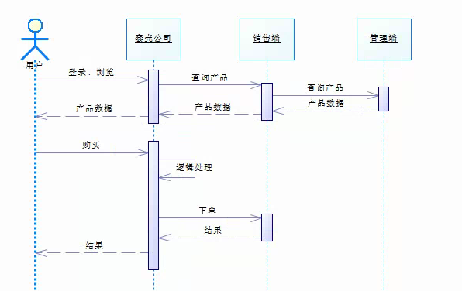
课程介绍
Notes:
主要介绍一下业务流程。
套壳公司跟金融公司之间购买跟赎回，实时记录的只是信息流，而真正的资金流是一天走一次。就是把套壳公司中这一天所有用户的购买赎回操作进行汇总。轧差就是把所有的购买汇总和所有的赎回汇总之后进行比较，判断是应该谁给谁钱，也就是如果购买大于赎回，套壳公司就要给金融公司钱，反之就要金融公司给套壳公司钱，相同的话就不用走资金流了。
对账就是把一天的所有购买赎回的交易订单在双方之间的数据进行比对，如果存在不同就要看看哪里不同需要进行人工处理的。

Slide 21
模块设计
Manager
Seller
Entity
Api
Util
Quartz
Swagger
Notes:
基础模块：就是在多个项目之间都可以共用的模块
Util 常用的工具类
Quartz: 把使用定时任务的共用部分抽取出来。
Swagger：接口管理相关共用的部分抽取出来。
本项目需要共用的模块：
Entity：数据库实体映射模块
Api：管理端与销售端交互接口模块
项目模块：
Manager：管理端，负责产品的增删改查
Saller：销售端，负责查询管理端的产品并提供接口与套壳公司进行交互

Slide 22
课程安排
准备工作
搭建开发环境
entity模块
Notes:
这里我们进行一下开发前的准备工作，比如开发环境的搭建。
数据库和表的创建，及实体类的创建。

Slide 23
课程安排
管理端
功能实现
自动化测试
swagger
Notes:
一些基础技术就在这里应用了，gradle、spring boot 、jpa等进行产品管理功能的实现。
写一下功能测试，怎么排除测试脏数据等。
既然要被其他工程使用，文档是要有的，但是对于程序员来说接口最好能直接试一下，能给程序员一个更直观的感觉，show me the code，是最好的。所以我们生成能直接调用的接口文档。

Slide 24
课程安排
销售端
jsonRpc
hazelcast
activemq
自动化测试
tyk
quartz
Notes:
内部系统之间调用，我们选择比较好用的jsonrpc。
为了缓解数据库压力提高响应速度，我们对产品数据进行缓存。就要使用到缓存技术hazelcast。
那既然有缓存就要有缓存的维护工作，那么就要使用消息队列来传递缓存事件。那就使用activemq。
这里又牵涉到另外一个测试技术，需要mock第三方工程进行自动化测试，也就是说我们不能构建这个工程的时候执行自动化测试还要相应的工程必须运行着。
那这个要提供接口给第三方使用，也就是套壳公司，那安全肯定是第一位的，肯定要加密，如果有按照流量收费的还要记录流量，还有不能拖垮整套系统，所以还要进行节流限量。那就要使用接口网关tyk。
那每天的轧差对账这些任务要定时执行的，所以还要使用到quartz技术。

Slide 25
课程安排
最后
一些优化需求
总结
Notes:
最后，我们在讲一些实际生产过程中会遇到的一些常见需求。进行一些优化操作。然后总结一下我们的这套课程。再然后你就可以大展拳脚施展才华去了。

Slide 26
准备工作
搭建开发环境
entity模块
Notes:
这里我们进行一下开发前的准备工作，比如开发环境的搭建。
数据库和表的创建，及实体类的创建。

Slide 27
准备工作
开发环境搭建
gradle
《新一代构建工具gradle》
《2小时学会Spring Boot》
spring boot
Notes:
按照前面的模块设计，开始搭建工程，使用gradle作为构建工具，springboot作为web开发技术。

Slide 28
模块化开发
Manager
Seller
Entity
Api
Util
Quartz
Swagger
Notes:
基础模块：就是在多个项目之间都可以共用的模块
Util 常用的工具类
Quartz: 把使用定时任务的共用部分抽取出来。
Swagger：接口管理相关共用的部分抽取出来。
本项目需要共用的模块：
Entity：数据库实体映射模块
Api：管理端与销售端交互接口模块
项目模块：
Manager：管理端，负责产品的增删改查
Saller：销售端，负责查询管理端的产品并提供接口与套壳公司进行交互

Slide 29
模块化开发
为什么？
高内聚，低耦合
并行开发，提高开发效率
轮子重复使用
Notes:
按照前面的模块设计，开始搭建工程，使用gradle作为构建工具，springboot作为web开发技术。

Slide 30
模块化开发
如何划分？
业务层次
功能划分
重复使用
Notes:
按照前面的模块设计，开始搭建工程，使用gradle作为构建工具，springboot作为web开发技术。

Slide 31
模块化开发
相关概念
构建工具
项目
模块
工程
应用
Notes:
按照前面的模块设计，开始搭建工程，使用gradle作为构建工具，springboot作为web开发技术。

Slide 32
Entity 模块
数据库的设计及创建
实体类的创建及配置
Notes:
restful jpa
阿里巴巴 java开发手册，里面对开发规范做了详细的描述，大多数应该都是总结出来的较好的经验。
日志
课后作业，按照restful风格设计url，使用jpa实现产品的更新和删除操作

Slide 33
管理端
功能实现、测试
《轻松愉快之玩转SpringData》
Notes:
restful jpa
阿里巴巴 java开发手册，里面对开发规范做了详细的描述，大多数应该都是总结出来的较好的经验。
日志
课后作业，按照restful风格设计url，使用jpa实现产品的更新和删除操作

Slide 34
数据库设计
管理端
产品
编号
名称
收益率
锁定期
状态
起投金额
投资步长
备注
创建时间
创建者
更新时间
更新者
Notes:
整个系统是非常复杂的，其实复杂的都是业务逻辑，而不同的公司，不同的项目基本业务都是有区别的，所以我们把业务都简化，只要讲解覆盖到技术点的地方
介绍产品表，及相关工程的创建，主要是代码。为什么entity创建独立工程？模块化开发，管理端和销售端都会使用到。

Slide 35
产品表
表名： | product | 表名中文 | 产品表
No | 列名 | 列名中文 | 类型 | 长度 | Key | Null | 默认值 | 备注
1 | id | 编号 | varchar | 50 | Y | N
2 | name | 名称 | varchar | 50 |  | N
3 | threshold_amount | 起投金额 | decimal | 15,3 |  | N | 0
4 | step_amount | 投资步长 | decimal | 15,3 |  | N | 0
5 | lock_term | 锁定期 | smallint |  |  | N | 0 | 单位天
6 | reward_rate | 收益率 | decimal | 5,3 |  | N |  | 0-100,百分比
7 | status | 状态 | varchar | 20 |  | N |  | 销售中,锁定，已结束
8 | memo | 备注 | varchar | 200
9 | create_at | 创建时间 | datetime
10 | create_user | 创建者ID | varchar | 20
11 | update_at | 更新时间 | datetime
12 | update_user | 更新者ID | varchar | 20
Notes:
我们只实现活期理财产品的购买赎回功能，所以根据之前的界面介绍，总结这几个主要属性

Slide 36
数据库设计
销售端
订单
订单编号
渠道编号
产品编号
用户编号
外部订单编号
类型
状态
金额
备注
创建时间
更新时间
Notes:
整个系统是非常复杂的，其实复杂的都是业务逻辑，而不同的公司，不同的项目基本业务都是有区别的，所以我们把业务都简化，只要讲解覆盖到技术点的地方
介绍产品表，及相关工程的创建，主要是代码。为什么entity创建独立工程？模块化开发，管理端和销售端都会使用到。

Slide 37
订单表
表名： | order_t | 表名中文 | 订单表
No | 列名 | 列名中文 | 类型 | 长度 | Key | Null | 默认值 | 备注
1 | order_id | 订单编号 | varchar | 50 | Y | N
2 | chan_id | 渠道编号 | varchar | 50 |  | N |  | 套壳公司编号
3 | product_id | 产品编号 | varchar | 50 |  | N
4 | chan_user_id | 用户编号 | varchar | 50 |  | N |  | 套壳公司的用户编号
5 | order_type | 订单类型 | varchar | 50 |  | N |  | 申购:APPLY,赎回:REDEEM
6 | order_status | 订单状态 | varchar | 50 |  | N |  | 初始化:INIT,PROCESS:处理中，SUCCESS:成功,FAIL:失败
7 | outer_order_id | 外部订单编号 | varchar | 50 |  | N |  | 套壳公司的订单编号
8 | amount | 订单金额 | decimal | 15,3 |  | N
9 | memo | 备注 | varchar | 200
10 | create_at | 创建时间 | datetime
11 | update_at | 更新时间 | datetime
Notes:
因为order在mysql中是关键字，所以在表名后面添加了t

Slide 38
管理端
添加产品
POST
/products
JpaRepository
查询单个产品
GET
/products/{id}
条件查询产品
GET
/products
JpaSpecificationExecutor
Notes:
首先我们来根据restful风格及Jpa框架来实现管理产品的功能。
首先
添加产品
Http 方法应该为POST
地址应该为products
我们的repository只继承JpaRepository就可以了

Slide 39
错误处理
用户友好的错误说明
统一处理、简化业务代码
异常标准化
Notes:
restful jpa
阿里巴巴 java开发手册，里面对开发规范做了详细的描述，大多数应该都是总结出来的较好的经验。
日志、级别
数据对象属性使用包装类型、不指定默认值
课后作业，按照restful风格设计url，使用jpa实现产品的更新和删除操作

Slide 40
SpringBoot
spring-boot-autoconfigure
BasicErrorController
ErrorMvcAutoConfiguration
Notes:
restful jpa
阿里巴巴 java开发手册，里面对开发规范做了详细的描述，大多数应该都是总结出来的较好的经验。
日志、级别
数据对象属性使用包装类型、不指定默认值
课后作业，按照restful风格设计url，使用jpa实现产品的更新和删除操作

Slide 41
SpringBoot
ControllerAdvice
ControllerAdvice
MyErrorController
Controller
Notes:
restful jpa
阿里巴巴 java开发手册，里面对开发规范做了详细的描述，大多数应该都是总结出来的较好的经验。
日志、级别
数据对象属性使用包装类型、不指定默认值
课后作业，按照restful风格设计url，使用jpa实现产品的更新和删除操作

Slide 42
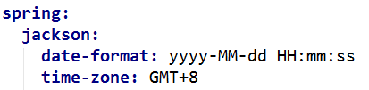
SpringBoot
Notes:
restful jpa
阿里巴巴 java开发手册，里面对开发规范做了详细的描述，大多数应该都是总结出来的较好的经验。
日志、级别
数据对象属性使用包装类型、不指定默认值
课后作业，按照restful风格设计url，使用jpa实现产品的更新和删除操作

Slide 43
管理端
添加产品-总结
spring boot/gradle/jpa/restful
编码习惯
Notes:
restful jpa
阿里巴巴 java开发手册，里面对开发规范做了详细的描述，大多数应该都是总结出来的较好的经验。
日志、级别
数据对象属性使用包装类型、不指定默认值
课后作业，按照restful风格设计url，使用jpa实现产品的更新和删除操作

Slide 44
管理端
管理产品-课后作业
修改、删除产品
restful规范设计URL
Notes:
课后作业，按照restful风格设计url，使用jpa实现产品的更新和删除操作
要求避免大而全的更新接口，产品状态单独一个接口，因为这个可能涉及到权限、审核等安全问题

Slide 45
管理端
自动化测试
功能测试
Junit
Notes:
postman 手动点一下验证一下很好的测试工具
自动化测试代码编写
包含数据库操作的测试怎么写，如何保证数据库的干净
@Transactional
h2database
单元测试的作用不言而喻，大家应该都知道，有很多人知道单元测试的重要性，但是就是比较懒，有的是不会写。那我们今天就来讲解一下。
单元测试，这种方式显然写起来代码是比较多的，是比较精细的，按照测试spring应用的方式来写测试代码。
功能测试就是按照功能来进行测试。一般情况下，如果功能测试写的够详细，代码覆盖率够高单元测试可以不写。我一般都是直接写功能测试。
最常用的框架有Junit
测试代码覆盖率 特别是边界条件一定要详细测试

Slide 46
Junit
src/test/java
@RunWith
@BeforeClass
Assert
@Before
@Test
@After
@AfterClass
Notes:
junit在咱们慕课网上已经有相关入门课程了，最好是先学习一下。如果还没来得及学习的，也没关系，我们来简单看一下junit的运行流程；
我们把几个相关的测试用例放在一个测试类里面。测试用例其实就是一个方法添加一个注解而已。测试类跟普通的类是一样的只是所在位置不同，测试类位于
首先如果有所有的测试用例都需要用到的初始化数据我们就放在@BeforeClass这个里面执行。
每个测试类，这个方法只会执行一次。这个注解需要用在静态方法上面。
然后是如果有每个测试用例都需要重新初始化的数据我们放在@before里面进行初始化，每个测试用例执行之前都会执行一次。
接下来就执行具体的测试用例了。在测试用例内我们使用各种Assert断言来判断是否符合我们的预期，如果测试用例内没有抛出异常这个测试用例就执行通过，如果有异常就是测试失败。
然后进行测试数据清理工作，如果有的话。放在@After里面进行执行，这个清除工作在每个测试用例执行完执行就会执行一次。
最后一步是所有测试用例执行完之后需要清理的工作放在@afterClass里面执行，这个每个测试类之后执行一次。
一般我们测试spring应用的时候，会使用spring提供的runner，我们添加一个注解。
其实只有@Test这个注解是必须的，其他都是非必须的，如果没有相应的需求可以不用写

Slide 47
管理端
自动化测试-总结
测试覆盖率,边界条件
执行顺序, @FixMethodOrder
条件查询测试用例
Notes:
postman 手动点一下验证一下很好的测试工具
自动化测试代码编写
包含数据库操作的测试怎么写，如何保证数据库的干净
@Transactional
h2database
单元测试的作用不言而喻，大家应该都知道，有很多人知道单元测试的重要性，但是就是比较懒，有的是不会写。那我们今天就来讲解一下。
单元测试，这种方式显然写起来代码是比较多的，是比较精细的，按照测试spring应用的方式来写测试代码。
功能测试就是按照功能来进行测试。一般情况下，如果功能测试写的够详细，代码覆盖率够高单元测试可以不写。我一般都是直接写功能测试。
最常用的框架有Junit
测试代码覆盖率 特别是边界条件一定要详细测试

Slide 48
管理端
数据库测试
事务回滚
数据删除
内存数据库
Notes:
有很多牵涉到数据库操作的功能也需要编写测试用例。这就带来一个问题，我们执行完测试用例之后数据库就一片狼藉，留下了很多测试数据。那怎么样才能保持数据库的干净整洁呢?
第一种方法就是利用事务回滚的方式。不过这个是单元测试用例里面之间测试repository的时候可以用这种方式，只需要添加一个注解就可以了，测试用例执行完之后所有的数据库操作都会进行回滚。
第二种就是数据删除，我们执行完测试用例之后把测试数据清除掉，可以放在我们的AfterClass注解的方法里面。
上面这两种方法都是需要数据库时刻运行着。
那我比较推荐的是第三种，就是使用内存数据库的形式，我们每次执行测试用例的时候都运行一个内存数据库实例，测试执行完之后什么都不会留下。h2就是一个很好用的内存数据库。

Slide 49
接口文档
前后端分离
第三方合作
swagger https://swagger.io
Notes:
前后端分离，前端同学只需要知道接口文档就可以了，他不关心怎么实现，即使你给他代码有可能他也看不懂对吧，术业有专攻吗，人家不一定要看懂，但是他一定知道http是什么，这个时候就需要一个好的文档描述了
供给第三方使用时，比如其他部门其他公司，文档是必要的，并且如果是新项目，双方同时开工的话，肯定要先定义好文档的。但是一般都是word文档，都是比较生硬冰冷的文字，但是需求是经常变更的特别是新系统，设计的时候不可能设计的非常完美不需要修改，好系统的是演进过来的，不是设计出来的，那文档到处传递，不好控制有时候可能更新不及时，那这个时候一个好的文档管理工具就非常必要了，对程序员非常友好的文档工具，就是swaager
即使是自己使用，这个也可以很方便的用来测试，这个就可以代替我们前面使用的postman的功能了，
介绍一下主页面
ui
edit
springfox

Slide 50
Swagger
入门
优化
模块
工具

Slide 51
Swagger
优化
选择性显示接口
详细注释说明
中文显示

Slide 52
Swagger
模块
使用配置文件配置
组合注解
@Enable*原理
Notes:
为了把swagger的使用方式更简单一点，我们把通用的部分抽取出来放在swagger模块下面，一些个性化的配置我们可以通过配置文件配置一下就可以了，更加减少使用swagger时的代码量。
甚至只使用一个注解就可以了。
更彻底一点只要添加好依赖就可以了，什么代码都不用写。
那就让我们一步一步见证这神奇的时刻。

Slide 53
Swagger
总结
@Import、组合注解
spring.factories
@ConfigurationProperties
Notes:
为了把swagger的使用方式更简单一点，我们把通用的部分抽取出来放在swagger模块下面，一些个性化的配置我们可以通过配置文件配置一下就可以了，更加减少使用swagger时的代码量。
甚至只使用一个注解就可以了。
更彻底一点只要添加好依赖就可以了，什么代码都不用写。
那就让我们一步一步见证这神奇的时刻。

Slide 54
Swagger
工具
swagger ui
swagger editor
swagger codegen
Notes:
swagger ui的实际原理，其实他就是静态文件，然后渲染了一个json或者yml格式的文件
swagger editor 就是用来帮助编辑api文件的
swagger codegen是用来根据api描述文件生成代码的，客户端或者是服务端

Slide 55
销售端
用于与第三方交互的门户网关。这里进行安全控制、流量统计等。整合内部资源，对外提供相应的接口，以完成产品的销售管理。
Notes:
销售端，就是

Slide 56
销售端
功能
产品查询
申购、赎回
对账
Notes:
销售端，就是

Slide 57
销售端
接口文档
swagger
swagger 编写
已有代码生成接口文档
Notes:
双方交互肯定是先设计接口，双方都还没有具体实现，如何编写接口文档，对程序员友好的接口文档
swagger 是什么？
打开官网介绍，全世界最大的接口开发规范，伴随接口的整个生命周期，从设计、构建、文档、发布等。
有很多功能，但是并不是所有的功能对我们来说都是常用的。
最常用之一就是，以文本方式编写接口文档，这是双方是初次合作都没有具体实现的时候，需要通过文档来约定交互方式，对方法的开发进行指导，可以同时进行，要不然等一方开发完之后另一方再开始就会降低效率，并且会很被动，如果没有按照规范来开发，可以明确过错方，不至于出现扯皮。
https://swagger.io/docs/specification/what-is-swagger/ 主要元素介绍，并编写文档
以申购接口为例。
第二个就是根据已有代码生成文档，这个是对开发人员非常有用的，因为开发人员都不喜欢写文档，并且如果是给别人调用的时候，别人还要去看代码，如果看得懂还好，有些人的代码并不规范，看着就头大，如果是前端人员使用那就更无解了，开发效率非常低下。所以可以很容易的自动化生成文档。
springfox https://springfox.github.io/springfox/
当然它还有根据文档生成模板代码的功能，可以支持多种语言，这个不经常使用，因为生成的代码往往都是模板化的，跟我们的规范相差甚远也有可能使用的框架跟我们现在使用的不一样，所以要改很多，这个还不如从头写来的更快。有一点就是有了规范之后快速生成模板代码发布起来，可以点一点试一试，有更直观的感受的时候可以使用一下，类似于一个mock服务器。
接口列表
jsonrpc的接口列表
controller的接口列表
通过代码演示。

Slide 58
销售端
产品查询
jsonrpc 内部系统之间交互
http 不如rpc写法简单
webservice xml方式浪费带宽
Thrift grpc 等性能高，但是写法复杂
Notes:
如何使用jsonrpc从管理端查询产品数据
有多种方式可以实现，
http 写法相对于rpc方式比较复杂，rpc对开发者非常友好，可以直接通过接口调用进行交互
webservice 方式使用xml来描述双方的交互数据，数据量相对较大，浪费带宽，并且xml与对象直接的转换相对耗时。
那rpc方式也有很多中，
比如thrif、grpc等这些性能很高，但是对普通的开发人员来说相对复杂，因为要先写符合他们语法的服务定义，然后编译生成对应的服务文件，如果要修改也是要重新生成。
所以综合来看，jsonrpc是相对来说性价比最高的框架。当然你可以根据你具体的需求场景来进行选择。
那什么是jsonrpc？
https://en.wikipedia.org/wiki/JSON-RPC#Implementations
jsonrpc也是基于http的，只是进行了封装，参数使用json格式进行传递，这个转换过程对我们是无感知的，我们只需要直接调用接口就可以了

Slide 59
销售端
JSONRPC
是什么？
怎么用 ？
jsonrpc4j
https://github.com/briandilley/jsonrpc4j
Notes:
是什么现在不需要关心。只要知道它是一种通信方式就行了，类似与http。
先来看它怎么使用？等我们学会了如何使用之后，能干什么之后再来了解它的原理，更加深入的去理解，那样才有概念。
在java方面jsonrpc实现的比较好的框架就是jsonrpc4j这个框架了。

Slide 60
JSONRPC
运行原理
路径、参数限制
简化、封装
Notes:
揭秘jsonrpc的运行原理
客户端服务端到底是如何关联交互的
有没有办法解决路径配置的限制，不要那么严格
如果必须使用复杂对象或者是接口时有没有办法解决呢
知道原理之后我们就可以进行一个个性化的定制及优化让使用更加简单、封装成通用模块

Slide 61
JSONRPC
客户端
debug日志
logging:
level:
com.googlecode.jsonrpc4j: debug
AutoJsonRpcClientProxyCreator
Notes:
打印日志
查看发送信息格式
研究客户端地址形成过程，解释一下为什么会出现路径配置的要求
post请求
使用postman进行测试
服务端
如何映射到url地址的
spring的handlerequest
如何自定义objectmapper

Slide 62
JSONRPC
服务端
debug日志
logging:
level:
com.googlecode.jsonrpc4j: debug
AutoJsonRpcServiceImplExporter
Notes:
打印日志
查看发送信息格式
研究客户端地址形成过程，解释一下为什么会出现路径配置的要求
服务端
如何映射到url地址的
spring的handlerequest
post请求
使用postman进行测试
如何自定义objectmapper

Slide 63
JSONRPC
1
配置客户端
4
配置服务端
AutoJsonRpcServiceImplExporter
AutoJsonRpcClientProxyCreator
setBaseUrl
setScanPackage
2
步骤
5
步骤
JsonProxyFactoryBean
objectMapper
JsonRpcHttpClient
JsonServiceExporter
HttpRequestHandler
3
Invoke
Notes:
打印日志
查看发送信息格式
研究客户端地址形成过程，解释一下为什么会出现路径配置的要求
服务端
如何映射到url地址的
spring的handlerequest
post请求
使用postman进行测试
如何自定义objectmapper

Slide 64
JSONRPC
简化、封装
使用类名作为路径
路径、参数限制
自动配置
Notes:
揭秘jsonrpc的运行原理
客户端服务端到底是如何关联交互的
有没有办法解决路径配置的限制，不要那么严格
如果必须使用复杂对象或者是接口时有没有办法解决呢
知道原理之后我们就可以进行一个个性化的定制及优化让使用更加简单、封装成通用模块

Slide 65
销售端
产品查询
请求频繁、变更少
减少数据库压力
提高响应速度
Notes:
如何使用hazelcast进行产品缓存
为什么要使用缓存?
因为这个相对来说查询并发比较大，也为了减少数据库压力，节省响应时间
什么样的数据能使用缓存
不经常改变的
memcache 是最早的缓存技术，结构比较单一，只支持string类型的键值对，并且集群不好管理，还要使用代理
redis 结构相对较多了，开始支持列表、集合等结构了，但是没有hazelcast的功能多，hazelcast额外提供队列、发布订阅、全局锁等功能。
并且hazelcast搭建集群更方便，监控页面更完善
缓存如何维护 activemq

Slide 66
销售端
缓存
memcache 最早 结构单一 k/v
redis 数据结构多、持久化
Notes:
如何使用hazelcast进行产品缓存
为什么要使用缓存?
因为这个相对来说查询并发比较大，也为了减少数据库压力，节省响应时间
什么样的数据能使用缓存
不经常改变的
memcache 是最早的缓存技术，结构比较单一，只支持string类型的键值对，并且集群不好管理，还要使用代理
redis 结构相对较多了，开始支持列表、集合等结构了，但是没有hazelcast的功能多，hazelcast额外提供队列、发布订阅、全局锁等功能。
并且hazelcast搭建集群更方便，监控页面更完善
缓存如何维护 activemq

Slide 67
Hazelcast
数据结构更多、功能更多
集群更方便、管理界面更好
spring整合更方便
Notes:
总之一句话，hazelcast是比较好的一款缓存框架，我们慢慢来介绍。
spring的支持他们相互佐证双方都是比较流行的框架。
提供java.util.{Queue, Set, List, Map}分布式实现。
提供java.util.concurrency.locks.Lock分布式实现。
提供java.util.concurrent.ExecutorService分布式实现。
提供用于一对多关系的分布式MultiMap。
提供用于发布/订阅的分布式Topic（主题）。
通过JCA与J2EE容器集成和事务支持。
提供用于安全集群的Socket层加密。
支持同步和异步持久化。
为Hibernate提供二级缓存Provider 。
通过JMX监控和管理集群。
支持动态HTTP Session集群。
利用备份实现动态分割。
支持动态故障恢复。
打开官网看看文档
可以是嵌入式、也可以独立安装运行，像tomcat一样，可以作为插件直接在spring中运行，也可以独立安装运行。
数据分区
功能非常多，可以使用的人群非常多，你可能最常使用的就是其中的几个功能，别人最常用的可能是另外几个功能。

Slide 68
Hazelcast
https://hazelcast.org
Notes:
总之一句话，hazelcast是比较好的一款缓存框架，我们慢慢来介绍。
spring的支持他们相互佐证双方都是比较流行的框架。
提供java.util.{Queue, Set, List, Map}分布式实现。
提供java.util.concurrency.locks.Lock分布式实现。
提供java.util.concurrent.ExecutorService分布式实现。
提供用于一对多关系的分布式MultiMap。
提供用于发布/订阅的分布式Topic（主题）。
通过JCA与J2EE容器集成和事务支持。
提供用于安全集群的Socket层加密。
支持同步和异步持久化。
为Hibernate提供二级缓存Provider 。
通过JMX监控和管理集群。
支持动态HTTP Session集群。
利用备份实现动态分割。
支持动态故障恢复。
打开官网看看文档
可以是嵌入式、也可以独立安装运行，像tomcat一样，可以作为插件直接在spring中运行，也可以独立安装运行。
数据分区
功能非常多，可以使用的人群非常多，你可能最常使用的就是其中的几个功能，别人最常用的可能是另外几个功能。

Slide 69
Hazelcast
安装
添加依赖包
配置文件
管理中心

Slide 70
Hazelcast
spring缓存
添加依赖包
配置
@Cacheable/@CachePut/@CacheEvict

Slide 71
Spring 注解
@Cacheable
value=cacheNames
condition
key

Slide 72
Spring 注解
key 默认策略
如果方法没有参数，则使用0作为key
如果只有一个参数的话则使用该参数作为key
如果参数多于一个的话则使用所有参数的hashCode作为key

Slide 73
Spring 注解
key 自定义策略
#参数名 #product.id
#p参数index #p0.id

Slide 74
Spring 注解
@CachePut
每次都会执行

Slide 75
Spring 注解
@CacheEvict
allEntries
beforeInvocation

Slide 76
缓存维护
消息系统
Topic
Queue
消费者分组
Notes:
缓存如何维护 activemq
管理端产品数据更新了，要通过消息通知销售端进行缓存更新
hazelcast虽然有发布订阅事件的功能但是如果销售端多节点部署的时候就会出现重复更新的情况
kafka 虽然可以对消费者分组，每个组里只有一个消费者会接收到消息，但是kafka的监控不完善
虽然还有很多其他消息系统比如rabbitmq/zeromq等，但是activemq最为大众熟知，更经常使用
代码演示

Slide 77
缓存维护
框架
Hazelcast 不满足，spring整合不好
kafka
activemq 安装、使用简单
Notes:
缓存如何维护 activemq
管理端产品数据更新了，要通过消息通知销售端进行缓存更新
hazelcast虽然有发布订阅事件的功能但是如果销售端多节点部署的时候就会出现重复更新的情况
kafka 虽然可以对消费者分组，每个组里只有一个消费者会接收到消息，但是kafka的监控不完善
虽然还有很多其他消息系统比如rabbitmq/zeromq等，但是activemq最为大众熟知，更经常使用
代码演示

Slide 78
ActiveMQ
安装
官网
http://activemq.apache.org
Java 消息中间件
http://www.imooc.com/learn/856
Notes:
缓存如何维护 activemq
管理端产品数据更新了，要通过消息通知销售端进行缓存更新
hazelcast虽然有发布订阅事件的功能但是如果销售端多节点部署的时候就会出现重复更新的情况
kafka 虽然可以对消费者分组，每个组里只有一个消费者会接收到消息，但是kafka的监控不完善
虽然还有很多其他消息系统比如rabbitmq/zeromq等，但是activemq最为大众熟知，更经常使用
代码演示

Slide 79
Hazelcast
总结
Hazelcast 介绍、安装
与spring整合作为缓存框架
使用activemq进行缓存维护
Notes:
缓存如何维护 activemq
管理端产品数据更新了，要通过消息通知销售端进行缓存更新
hazelcast虽然有发布订阅事件的功能但是如果销售端多节点部署的时候就会出现重复更新的情况
kafka 虽然可以对消费者分组，每个组里只有一个消费者会接收到消息，但是kafka的监控不完善
虽然还有很多其他消息系统比如rabbitmq/zeromq等，但是activemq最为大众熟知，更经常使用
代码演示

Slide 80
安全
下单功能实现
RSA加签验签
tyk网关、HTTPS
Notes:
安全性
加密：
RSA 非对称加密，安全级别更高，但是根据算法对加密长度有限制，而且性能消耗非常大。所以用来加密对称加密的密码，然后用对称加密进行加密数据。
DES对称加密，加密解密密码一致，相对容易破解，但是只是相对非对称加密，如果要使用暴力破解，也要使用超级计算机进行几十小时以上的解密，依然还有很多地方使用
https，其实已经相当安全了，传输的时候就已经是加密的了，第三方截获不到明文的，所以相对http也是有点性能损耗的，如果使用https传输的化，就没必要使用加密算法了，但是为了双重保障还是进行了一次加密
比较重要的一个安全策略就是授权了
可以通过网关进行授权、节流限速的管理。也就是谁可以调用，可以调用多少次，调用频率怎么样。如果是按照调用频率来收费的那这个就很有必要了。
使用tyk一个开源的接口网关来管理

Slide 81
资金流
用户A
套壳公司
银行
金融公司
A
A买了100元
套
A买了100元
对账
轧差
A赎回110元
金
A赎回110元
Notes:
安全性
加密：
RSA 非对称加密，安全级别更高，但是根据算法对加密长度有限制，而且性能消耗非常大。所以用来加密对称加密的密码，然后用对称加密进行加密数据。
DES对称加密，加密解密密码一致，相对容易破解，但是只是相对非对称加密，如果要使用暴力破解，也要使用超级计算机进行几十小时以上的解密，依然还有很多地方使用
https，其实已经相当安全了，传输的时候就已经是加密的了，第三方截获不到明文的，所以相对http也是有点性能损耗的，如果使用https传输的化，就没必要使用加密算法了，但是为了双重保障还是进行了一次加密
比较重要的一个安全策略就是授权了
可以通过网关进行授权、节流限速的管理。也就是谁可以调用，可以调用多少次，调用频率怎么样。如果是按照调用频率来收费的那这个就很有必要了。
使用tyk一个开源的接口网关来管理

Slide 82
对账
凡是涉及支付的场景都需要对账，对账是支付体系中最重要的一环，也是保证交易、资金安全的重要手段。在互联网金融行业或者电商行业中，对账其实就是确认在固定周期内和支付提供方（银行和第三方支付）的交易、资金的正确性，保证双方的交易、资金一致正确。
Notes:
安全性
加密：
RSA 非对称加密，安全级别更高，但是根据算法对加密长度有限制，而且性能消耗非常大。所以用来加密对称加密的密码，然后用对称加密进行加密数据。
DES对称加密，加密解密密码一致，相对容易破解，但是只是相对非对称加密，如果要使用暴力破解，也要使用超级计算机进行几十小时以上的解密，依然还有很多地方使用
https，其实已经相当安全了，传输的时候就已经是加密的了，第三方截获不到明文的，所以相对http也是有点性能损耗的，如果使用https传输的化，就没必要使用加密算法了，但是为了双重保障还是进行了一次加密
比较重要的一个安全策略就是授权了
可以通过网关进行授权、节流限速的管理。也就是谁可以调用，可以调用多少次，调用频率怎么样。如果是按照调用频率来收费的那这个就很有必要了。
使用tyk一个开源的接口网关来管理

Slide 83
对账
银行
套壳公司
账户系统
业务系统
金融公司
Notes:
安全性
加密：
RSA 非对称加密，安全级别更高，但是根据算法对加密长度有限制，而且性能消耗非常大。所以用来加密对称加密的密码，然后用对称加密进行加密数据。
DES对称加密，加密解密密码一致，相对容易破解，但是只是相对非对称加密，如果要使用暴力破解，也要使用超级计算机进行几十小时以上的解密，依然还有很多地方使用
https，其实已经相当安全了，传输的时候就已经是加密的了，第三方截获不到明文的，所以相对http也是有点性能损耗的，如果使用https传输的化，就没必要使用加密算法了，但是为了双重保障还是进行了一次加密
比较重要的一个安全策略就是授权了
可以通过网关进行授权、节流限速的管理。也就是谁可以调用，可以调用多少次，调用频率怎么样。如果是按照调用频率来收费的那这个就很有必要了。
使用tyk一个开源的接口网关来管理

Slide 84
相关概念
轧帐和平帐
长款和漏单
Notes:
每一笔交易，都要做到各参与者的记录能够吻合，没有偏差。对账系统的工作，是发现有差异的记录，即轧帐；然后通过人工或者自动的方式，解决这些差异，即平帐。
在以平台交易为基准的情况下和银行对账，发现周期内的交易，平台有此订单而第三方支付中没有订单，成为平台长款。平台长款一般是由于用户在支付的时候跨天的情况，比如用户在23:58分创建了订单，在第二天的凌晨00:03分进行了支付。在以银行交易为基准的情况下对账，银行有此订单而平台无此订单，即为平台漏单。平台漏单很少见，一般直接转人工处理。

Slide 85
对账
对账流程
定时执行
Notes:
安全性
加密：
RSA 非对称加密，安全级别更高，但是根据算法对加密长度有限制，而且性能消耗非常大。所以用来加密对称加密的密码，然后用对称加密进行加密数据。
DES对称加密，加密解密密码一致，相对容易破解，但是只是相对非对称加密，如果要使用暴力破解，也要使用超级计算机进行几十小时以上的解密，依然还有很多地方使用
https，其实已经相当安全了，传输的时候就已经是加密的了，第三方截获不到明文的，所以相对http也是有点性能损耗的，如果使用https传输的化，就没必要使用加密算法了，但是为了双重保障还是进行了一次加密
比较重要的一个安全策略就是授权了
可以通过网关进行授权、节流限速的管理。也就是谁可以调用，可以调用多少次，调用频率怎么样。如果是按照调用频率来收费的那这个就很有必要了。
使用tyk一个开源的接口网关来管理

Slide 86
对账文件
order_id,outer_order_id,chan_id,chan_user_id,product_id,order_type,amount,create_at
yyyy-MM-dd HH:mm:ss
order_status=success
Notes:
安全性
加密：
RSA 非对称加密，安全级别更高，但是根据算法对加密长度有限制，而且性能消耗非常大。所以用来加密对称加密的密码，然后用对称加密进行加密数据。
DES对称加密，加密解密密码一致，相对容易破解，但是只是相对非对称加密，如果要使用暴力破解，也要使用超级计算机进行几十小时以上的解密，依然还有很多地方使用
https，其实已经相当安全了，传输的时候就已经是加密的了，第三方截获不到明文的，所以相对http也是有点性能损耗的，如果使用https传输的化，就没必要使用加密算法了，但是为了双重保障还是进行了一次加密
比较重要的一个安全策略就是授权了
可以通过网关进行授权、节流限速的管理。也就是谁可以调用，可以调用多少次，调用频率怎么样。如果是按照调用频率来收费的那这个就很有必要了。
使用tyk一个开源的接口网关来管理

Slide 87
对账文件
| txt /opt/verification/{yyy-MM-dd-chanId}.txt
native sql
verification_order
Notes:
安全性
加密：
RSA 非对称加密，安全级别更高，但是根据算法对加密长度有限制，而且性能消耗非常大。所以用来加密对称加密的密码，然后用对称加密进行加密数据。
DES对称加密，加密解密密码一致，相对容易破解，但是只是相对非对称加密，如果要使用暴力破解，也要使用超级计算机进行几十小时以上的解密，依然还有很多地方使用
https，其实已经相当安全了，传输的时候就已经是加密的了，第三方截获不到明文的，所以相对http也是有点性能损耗的，如果使用https传输的化，就没必要使用加密算法了，但是为了双重保障还是进行了一次加密
比较重要的一个安全策略就是授权了
可以通过网关进行授权、节流限速的管理。也就是谁可以调用，可以调用多少次，调用频率怎么样。如果是按照调用频率来收费的那这个就很有必要了。
使用tyk一个开源的接口网关来管理

Slide 88
对账
长款
漏单
不一致
Notes:
安全性
加密：
RSA 非对称加密，安全级别更高，但是根据算法对加密长度有限制，而且性能消耗非常大。所以用来加密对称加密的密码，然后用对称加密进行加密数据。
DES对称加密，加密解密密码一致，相对容易破解，但是只是相对非对称加密，如果要使用暴力破解，也要使用超级计算机进行几十小时以上的解密，依然还有很多地方使用
https，其实已经相当安全了，传输的时候就已经是加密的了，第三方截获不到明文的，所以相对http也是有点性能损耗的，如果使用https传输的化，就没必要使用加密算法了，但是为了双重保障还是进行了一次加密
比较重要的一个安全策略就是授权了
可以通过网关进行授权、节流限速的管理。也就是谁可以调用，可以调用多少次，调用频率怎么样。如果是按照调用频率来收费的那这个就很有必要了。
使用tyk一个开源的接口网关来管理

Slide 89
优化
生成、解析文件分批次
在备份库或者读库执行
java程序、nosql
Notes:
安全性
加密：
RSA 非对称加密，安全级别更高，但是根据算法对加密长度有限制，而且性能消耗非常大。所以用来加密对称加密的密码，然后用对称加密进行加密数据。
DES对称加密，加密解密密码一致，相对容易破解，但是只是相对非对称加密，如果要使用暴力破解，也要使用超级计算机进行几十小时以上的解密，依然还有很多地方使用
https，其实已经相当安全了，传输的时候就已经是加密的了，第三方截获不到明文的，所以相对http也是有点性能损耗的，如果使用https传输的化，就没必要使用加密算法了，但是为了双重保障还是进行了一次加密
比较重要的一个安全策略就是授权了
可以通过网关进行授权、节流限速的管理。也就是谁可以调用，可以调用多少次，调用频率怎么样。如果是按照调用频率来收费的那这个就很有必要了。
使用tyk一个开源的接口网关来管理

Slide 90
平账
收到异常对账结果
通知人工 邮件短信
轧差。。。
Notes:
安全性
加密：
RSA 非对称加密，安全级别更高，但是根据算法对加密长度有限制，而且性能消耗非常大。所以用来加密对称加密的密码，然后用对称加密进行加密数据。
DES对称加密，加密解密密码一致，相对容易破解，但是只是相对非对称加密，如果要使用暴力破解，也要使用超级计算机进行几十小时以上的解密，依然还有很多地方使用
https，其实已经相当安全了，传输的时候就已经是加密的了，第三方截获不到明文的，所以相对http也是有点性能损耗的，如果使用https传输的化，就没必要使用加密算法了，但是为了双重保障还是进行了一次加密
比较重要的一个安全策略就是授权了
可以通过网关进行授权、节流限速的管理。也就是谁可以调用，可以调用多少次，调用频率怎么样。如果是按照调用频率来收费的那这个就很有必要了。
使用tyk一个开源的接口网关来管理

Slide 91
定时对账
固定时间自动执行
@EnableScheduling @Scheduled
cron
Notes:
安全性
加密：
RSA 非对称加密，安全级别更高，但是根据算法对加密长度有限制，而且性能消耗非常大。所以用来加密对称加密的密码，然后用对称加密进行加密数据。
DES对称加密，加密解密密码一致，相对容易破解，但是只是相对非对称加密，如果要使用暴力破解，也要使用超级计算机进行几十小时以上的解密，依然还有很多地方使用
https，其实已经相当安全了，传输的时候就已经是加密的了，第三方截获不到明文的，所以相对http也是有点性能损耗的，如果使用https传输的化，就没必要使用加密算法了，但是为了双重保障还是进行了一次加密
比较重要的一个安全策略就是授权了
可以通过网关进行授权、节流限速的管理。也就是谁可以调用，可以调用多少次，调用频率怎么样。如果是按照调用频率来收费的那这个就很有必要了。
使用tyk一个开源的接口网关来管理

Slide 92
JPA多数据源
主备、读写分离
《轻松愉快之玩转SpringData》
springboot自动配置过程
Notes:
安全性
加密：
RSA 非对称加密，安全级别更高，但是根据算法对加密长度有限制，而且性能消耗非常大。所以用来加密对称加密的密码，然后用对称加密进行加密数据。
DES对称加密，加密解密密码一致，相对容易破解，但是只是相对非对称加密，如果要使用暴力破解，也要使用超级计算机进行几十小时以上的解密，依然还有很多地方使用
https，其实已经相当安全了，传输的时候就已经是加密的了，第三方截获不到明文的，所以相对http也是有点性能损耗的，如果使用https传输的化，就没必要使用加密算法了，但是为了双重保障还是进行了一次加密
比较重要的一个安全策略就是授权了
可以通过网关进行授权、节流限速的管理。也就是谁可以调用，可以调用多少次，调用频率怎么样。如果是按照调用频率来收费的那这个就很有必要了。
使用tyk一个开源的接口网关来管理

Slide 93
JPA多数据源
为什么需要多数据源
文档
dataSource/entityManagerFactory
/transactionManager
Notes:
安全性
加密：
RSA 非对称加密，安全级别更高，但是根据算法对加密长度有限制，而且性能消耗非常大。所以用来加密对称加密的密码，然后用对称加密进行加密数据。
DES对称加密，加密解密密码一致，相对容易破解，但是只是相对非对称加密，如果要使用暴力破解，也要使用超级计算机进行几十小时以上的解密，依然还有很多地方使用
https，其实已经相当安全了，传输的时候就已经是加密的了，第三方截获不到明文的，所以相对http也是有点性能损耗的，如果使用https传输的化，就没必要使用加密算法了，但是为了双重保障还是进行了一次加密
比较重要的一个安全策略就是授权了
可以通过网关进行授权、节流限速的管理。也就是谁可以调用，可以调用多少次，调用频率怎么样。如果是按照调用频率来收费的那这个就很有必要了。
使用tyk一个开源的接口网关来管理

Slide 94
JPA多数据源
@Primary
Mysql主从复制、alibaba/otter
不同数据源分包
Notes:
安全性
加密：
RSA 非对称加密，安全级别更高，但是根据算法对加密长度有限制，而且性能消耗非常大。所以用来加密对称加密的密码，然后用对称加密进行加密数据。
DES对称加密，加密解密密码一致，相对容易破解，但是只是相对非对称加密，如果要使用暴力破解，也要使用超级计算机进行几十小时以上的解密，依然还有很多地方使用
https，其实已经相当安全了，传输的时候就已经是加密的了，第三方截获不到明文的，所以相对http也是有点性能损耗的，如果使用https传输的化，就没必要使用加密算法了，但是为了双重保障还是进行了一次加密
比较重要的一个安全策略就是授权了
可以通过网关进行授权、节流限速的管理。也就是谁可以调用，可以调用多少次，调用频率怎么样。如果是按照调用频率来收费的那这个就很有必要了。
使用tyk一个开源的接口网关来管理

Slide 95
JPA多数据源
文档
猜想
暴力搜索Ctrl+H
Notes:
安全性
加密：
RSA 非对称加密，安全级别更高，但是根据算法对加密长度有限制，而且性能消耗非常大。所以用来加密对称加密的密码，然后用对称加密进行加密数据。
DES对称加密，加密解密密码一致，相对容易破解，但是只是相对非对称加密，如果要使用暴力破解，也要使用超级计算机进行几十小时以上的解密，依然还有很多地方使用
https，其实已经相当安全了，传输的时候就已经是加密的了，第三方截获不到明文的，所以相对http也是有点性能损耗的，如果使用https传输的化，就没必要使用加密算法了，但是为了双重保障还是进行了一次加密
比较重要的一个安全策略就是授权了
可以通过网关进行授权、节流限速的管理。也就是谁可以调用，可以调用多少次，调用频率怎么样。如果是按照调用频率来收费的那这个就很有必要了。
使用tyk一个开源的接口网关来管理

Slide 96
JPA读写分离
不同数据源相同repositories
添加额外接口，继承
修改源码
Notes:
安全性
加密：
RSA 非对称加密，安全级别更高，但是根据算法对加密长度有限制，而且性能消耗非常大。所以用来加密对称加密的密码，然后用对称加密进行加密数据。
DES对称加密，加密解密密码一致，相对容易破解，但是只是相对非对称加密，如果要使用暴力破解，也要使用超级计算机进行几十小时以上的解密，依然还有很多地方使用
https，其实已经相当安全了，传输的时候就已经是加密的了，第三方截获不到明文的，所以相对http也是有点性能损耗的，如果使用https传输的化，就没必要使用加密算法了，但是为了双重保障还是进行了一次加密
比较重要的一个安全策略就是授权了
可以通过网关进行授权、节流限速的管理。也就是谁可以调用，可以调用多少次，调用频率怎么样。如果是按照调用频率来收费的那这个就很有必要了。
使用tyk一个开源的接口网关来管理

Slide 97
JPA读写分离
@Primary
修改bean名称
Notes:
安全性
加密：
RSA 非对称加密，安全级别更高，但是根据算法对加密长度有限制，而且性能消耗非常大。所以用来加密对称加密的密码，然后用对称加密进行加密数据。
DES对称加密，加密解密密码一致，相对容易破解，但是只是相对非对称加密，如果要使用暴力破解，也要使用超级计算机进行几十小时以上的解密，依然还有很多地方使用
https，其实已经相当安全了，传输的时候就已经是加密的了，第三方截获不到明文的，所以相对http也是有点性能损耗的，如果使用https传输的化，就没必要使用加密算法了，但是为了双重保障还是进行了一次加密
比较重要的一个安全策略就是授权了
可以通过网关进行授权、节流限速的管理。也就是谁可以调用，可以调用多少次，调用频率怎么样。如果是按照调用频率来收费的那这个就很有必要了。
使用tyk一个开源的接口网关来管理

Slide 98
JPA读写分离
接口继承，不同包，多数据源原理
同一个Repository，拦截注册过程
Notes:
安全性
加密：
RSA 非对称加密，安全级别更高，但是根据算法对加密长度有限制，而且性能消耗非常大。所以用来加密对称加密的密码，然后用对称加密进行加密数据。
DES对称加密，加密解密密码一致，相对容易破解，但是只是相对非对称加密，如果要使用暴力破解，也要使用超级计算机进行几十小时以上的解密，依然还有很多地方使用
https，其实已经相当安全了，传输的时候就已经是加密的了，第三方截获不到明文的，所以相对http也是有点性能损耗的，如果使用https传输的化，就没必要使用加密算法了，但是为了双重保障还是进行了一次加密
比较重要的一个安全策略就是授权了
可以通过网关进行授权、节流限速的管理。也就是谁可以调用，可以调用多少次，调用频率怎么样。如果是按照调用频率来收费的那这个就很有必要了。
使用tyk一个开源的接口网关来管理

Slide 99
JPA读写分离
EnableJpaRepositories(注解) ->
JpaRepositoriesRegistrar(父类) -> RepositoryBeanDefinitionRegistrarSupport
(registerBeanDefinitions) -> RepositoryConfigurationDelegate(registerRepositoriesIn)
configurationSource ->
AnnotationRepositoryConfigurationSource ->
getSource -> AnnotationMetadata
Notes:
安全性
加密：
RSA 非对称加密，安全级别更高，但是根据算法对加密长度有限制，而且性能消耗非常大。所以用来加密对称加密的密码，然后用对称加密进行加密数据。
DES对称加密，加密解密密码一致，相对容易破解，但是只是相对非对称加密，如果要使用暴力破解，也要使用超级计算机进行几十小时以上的解密，依然还有很多地方使用
https，其实已经相当安全了，传输的时候就已经是加密的了，第三方截获不到明文的，所以相对http也是有点性能损耗的，如果使用https传输的化，就没必要使用加密算法了，但是为了双重保障还是进行了一次加密
比较重要的一个安全策略就是授权了
可以通过网关进行授权、节流限速的管理。也就是谁可以调用，可以调用多少次，调用频率怎么样。如果是按照调用频率来收费的那这个就很有必要了。
使用tyk一个开源的接口网关来管理

Slide 100
JPA读写分离
当前应用下有对应类时不会使用依赖包内的
下载源码、修改、编译、测试、提交仓库
独一份
Notes:
安全性
加密：
RSA 非对称加密，安全级别更高，但是根据算法对加密长度有限制，而且性能消耗非常大。所以用来加密对称加密的密码，然后用对称加密进行加密数据。
DES对称加密，加密解密密码一致，相对容易破解，但是只是相对非对称加密，如果要使用暴力破解，也要使用超级计算机进行几十小时以上的解密，依然还有很多地方使用
https，其实已经相当安全了，传输的时候就已经是加密的了，第三方截获不到明文的，所以相对http也是有点性能损耗的，如果使用https传输的化，就没必要使用加密算法了，但是为了双重保障还是进行了一次加密
比较重要的一个安全策略就是授权了
可以通过网关进行授权、节流限速的管理。也就是谁可以调用，可以调用多少次，调用频率怎么样。如果是按照调用频率来收费的那这个就很有必要了。
使用tyk一个开源的接口网关来管理

Slide 101
问题
多实例部署
应用不可用
quartz https://www.imooc.com/learn/846
Notes:
安全性
加密：
RSA 非对称加密，安全级别更高，但是根据算法对加密长度有限制，而且性能消耗非常大。所以用来加密对称加密的密码，然后用对称加密进行加密数据。
DES对称加密，加密解密密码一致，相对容易破解，但是只是相对非对称加密，如果要使用暴力破解，也要使用超级计算机进行几十小时以上的解密，依然还有很多地方使用
https，其实已经相当安全了，传输的时候就已经是加密的了，第三方截获不到明文的，所以相对http也是有点性能损耗的，如果使用https传输的化，就没必要使用加密算法了，但是为了双重保障还是进行了一次加密
比较重要的一个安全策略就是授权了
可以通过网关进行授权、节流限速的管理。也就是谁可以调用，可以调用多少次，调用频率怎么样。如果是按照调用频率来收费的那这个就很有必要了。
使用tyk一个开源的接口网关来管理

Slide 102
RSA
RSA算法是一种非对称加密算法，所谓非对称，就是指该算法需要一对密钥，使用其中一个加密，则需要用另一个才能解密。密钥分为公钥和私钥，私钥是自己保存，公钥提供给对方。
Notes:
算法强度复杂、安全性依赖于算法与密钥但是由于其算法复杂，而使得加密解密速度没有对称加密解密的速度快。对称密码体制中只有一种密钥，并且是非公开的，如果要解密就得让对方知道密钥。所以保证其安全性就是保证密钥的安全，而非对称密钥体制有两种密钥，其中一个是公开的，这样就可以不需要像对称密码那样传输对方的密钥了。这样安全性就大了很多。

Slide 103
RSA
加密
解密
公
私
Alice
Bob
私
签名
验签
公
Notes:
现在我们就通过alice与bob的经典爱情故事来演示一下rsa加解密与签名验签的过程。
alice与bob是异地恋中的情侣。所以需要经常通过书信来表达自己的思念之情。
有些甜言蜜语肯定是不想被外人知道的，为了方便私密通信，他们需要申请rsa的密钥对。也就是私钥公钥。再正常通信之前他们需要持有对方的公钥，这个获取的工程可以他们自己进行交换也可在专门的机构查询到对方的公钥，因为公钥是任何人都可以获取到的。
现在alice写完信之后就可以使用bob的公钥进行加密，也就相当于加了一把锁，只有bob收到信之后使用自己的私钥打开这把锁也就是解密就可以看到信的内容了。其他人收到也就是一把锁看不懂里面的内容。
这样有一个问题，锁不是那么轻易加上去的，这个加锁开锁的过程是需要时间的，也就是有性能消耗，而且信的内容大小也是有一定限制的跟密钥对的算法有关系。
有些话让别人看到也没有多少关系，只要知道是alice说的就可以了，还有一种比加锁轻松一点的方式，那就是签名，alice使用自己的私钥在信上盖个章，bob收到信之后就可以使用alice的公钥通过一定的算法进行验签，如果验签通过就说明这封信一定是alice写的。

Slide 104
RSA签名验签
使用私钥将明文进行签名生成密文串与明文一起传输。对方收到数据后使用公钥对明文和密文串进行验签。如果验签通过就说明第一数据没有被修改过；第二这些数据一定是持有私钥的人发送的，因为私钥只有自己持有，这就起到了防抵赖的作用。
Notes:
算法强度复杂、安全性依赖于算法与密钥但是由于其算法复杂，而使得加密解密速度没有对称加密解密的速度快。对称密码体制中只有一种密钥，并且是非公开的，如果要解密就得让对方知道密钥。所以保证其安全性就是保证密钥的安全，而非对称密钥体制有两种密钥，其中一个是公开的，这样就可以不需要像对称密码那样传输对方的密钥了。这样安全性就大了很多。

Slide 105
RSA签名验签
工具类
生成密钥对
使用演示
Notes:
算法强度复杂、安全性依赖于算法与密钥但是由于其算法复杂，而使得加密解密速度没有对称加密解密的速度快。对称密码体制中只有一种密钥，并且是非公开的，如果要解密就得让对方知道密钥。所以保证其安全性就是保证密钥的安全，而非对称密钥体制有两种密钥，其中一个是公开的，这样就可以不需要像对称密码那样传输对方的密钥了。这样安全性就大了很多。

Slide 106
验签时机
拦截器
AOP
Notes:
AOP说起来，概念还是挺多的横切关注点、切面（aspect）、连接点（joinpoint）、切入点（pointcut）、通知（advice）、目标对象、织入（weave）、引入（introduction）。有可能有的概念你没有完全理解，但是使用起来还是很简单的。如果不理解aop，就好像没学过spring一样。如果理解不了的同学，建议还是找一门spring的入门课程学习一下，这是spring里面的比较核心的技术。我们接下来通过代码来演示一下如何使用aop。

Slide 107
验签过程
调用方在请求头中传递authId 、sign
使用AOP在执行实际方法前根据authId获取到公钥，进行验签
验签通过就继续执行
Notes:
AOP说起来，概念还是挺多的横切关注点、切面（aspect）、连接点（joinpoint）、切入点（pointcut）、通知（advice）、目标对象、织入（weave）、引入（introduction）。有可能有的概念你没有完全理解，但是使用起来还是很简单的。如果不理解aop，就好像没学过spring一样。如果理解不了的同学，建议还是找一门spring的入门课程学习一下，这是spring里面的比较核心的技术。我们接下来通过代码来演示一下如何使用aop。

Slide 108
TYK
Tyk 是一个开源的、轻量级的、快速可伸缩的 API 网关,支持配额和速度限制,支持认证和数据分析,支持多用户多组织,提供全 RESTful API。通常情况下，你只需要关心业务逻辑的实现，其他的都可以交给API网关，是用户与应用之间的一道屏障。
Notes:
我们实现了对应的功能之后，对外提供服务之前通常都需要进行安全控制，比如web系统需要登陆。接口需要加密授权等。这就是api网关干的事。

Slide 109
TYK
API 详解
访问控制
节流限速
其他功能
架构及运行过程

Slide 110
TYK
访问控制
使用授权编码
授权编码管理

Slide 111
TYK
jquery.min.js
docker ps
docker exec -it {id} bash
~/portal/templates/scripts.html
docker commit {id} {name}
docker tag {name} docker.io/tykio/tyk-dashboard

Slide 112
TYK
节流限速
限速(rate limit)
配额(quotas)
API
Notes:
节流限速就是流量控制，就跟我们使用手机网络一样的。每个月都有固定的套餐流量，流量用完要充值或者扣话费，限速就是最大下载速度。以免影响其他用户的使用。
限速就是每s或者几秒，一个比较短的时间内的请求次数不能超过一定的阀值。超过就返回调用失败。
配额也是，一天或者一个月内，一个相对较长的时间内，总请求次数不能超过一定的阀值。否则也是调用失败。
这些我们可以使用Dashboard进行配置，但是有时候不能符合我们的精确控制，或者是我们有更加定制化的需求，可以通过API进行精确控制。

Slide 113
限速
计算规则（10次/s）
第一次请求过来时，记录时间戳。从第二次请求开始，将请求到达时间与最早的一次请求时间进行比较，如果大于1s就把之前的记录全部清除，记录本次请求时间戳；如果小于1s，判断记录是否大于10次，如果小于10次，正常访问，否则返回限速错误。

Slide 114
配额
计算规则（1000次/day）
保存总次数，当前剩余次数，重置周期(s)，下次重置时间

Slide 115
节流限速
计算规则
配置方法
API 精确控制

Slide 116
其他常用功能
统计分析
webhooks
常用配置

Slide 117
统计分析
按照API统计
按照Key统计
用户自助查看

Slide 118
Webhooks
监控事件

Slide 119
常用配置
monitor
enable_detaild_recording
hash_keys
templates

Slide 120
TYK
服务
redis
gateway
网络
pump
dashboard/
portal
mongo
Notes:
gate way： traffic proxying, access control, data transformation, logging and more.
Tyk can run completely independently, requiring only a Redis database to be effective, and can scale horizontally
dashboard：, it provides an easy-to-use management interface for managing a Tyk installation as well as clear and granular analytics.
Developer Portal – a customisable developer portal for your API documentation, developer auto-enrolment and usage tracking.

Slide 121
HTTPS
HTTP
SSL/TLS
非对称加密 + 对称加密 + 散列算法
HTTPS
HTTP + SSL/TLS
Notes:
HyperText Transfer Protocol HTTP最初的目的是为了提供一种发布和接收HTML页面的方法
SSL 是洋文“Secure Sockets Layer”的缩写，中文叫做“安全套接层” 它是在上世纪90年代中期，由网景公司设计的 为啥要发明 SSL 这个协议捏？因为原先互联网上使用的 HTTP 协议是明文的，存在很多缺点——比如传输内容会被偷窥（嗅探）和篡改
后来SSL 因为应用广泛，已经成为互联网上的事实标准。IETF 就在那年把 SSL 标准化。标准化之后的名称改为 TLS（是“Transport Layer Security”的缩写），中文叫做“传输层安全协议”。
现在经常把这两者并列称呼（SSL/TLS），因为这两者可以视作同一个东西的不同阶段。
解释完 HTTP 和 SSL/TLS，现在就可以来解释 HTTPS 啦。咱们通常所说的 HTTPS 协议，说白了就是“HTTP 协议”和“SSL/TLS 协议”的组合。你可以把 HTTPS 大致理解为——“HTTP over SSL”或“HTTP over TLS”（反正 SSL 和 TLS 差不多）。
发过一篇《学习技术的三部曲：WHAT、HOW、WHY》，其中谈到“WHY 型问题”的重要性。一上来就给你讲协议细节，你充其量只能知道 WHAT 和 HOW，无法理解 WHY。俺在前一个章节讲了“背景知识”，在这个章节讲了“需求”，这就有助于你理解：当初

Slide 122
HTTPS 握手过程
客户端
服务器
①TLS协议版本、加密套件、随机数A、压缩算法等
②选择(协议、加密、压缩算法)、随机数B、证书链
验证证书、随机数C、计算得到协商密钥
③公钥(随机数C)、协商密钥(之前所有信息hash 值)
④协商密钥(之前所有信息hash 值)
Notes:
(1).client_hello
客户端发起请求，以明文传输请求信息，包含版本信息，加密套件候选列表，压缩算法候选列表，随机数，扩展字段等信息，相关信息如下：
• 支持的最高TSL协议版本version，从低到高依次 SSLv2 SSLv3 TLSv1 TLSv1.1 TLSv1.2，当前基本不再使用低于 TLSv1 的版本;
• 客户端支持的加密套件 cipher suites 列表， 每个加密套件对应前面 TLS 原理中的四个功能的组合：认证算法 Au (身份验证)、密钥交换算法 KeyExchange(密钥协商)、对称加密算法 Enc (信息加密)和信息摘要 Mac(完整性校验);
• 支持的压缩算法 compression methods 列表，用于后续的信息压缩传输;
• 随机数 random_C，用于后续的密钥的生成;

Slide 123
HTTPS 证书
域名、公网IP
购买证书/免费 Let's Encrypt
修改服务器配置
Notes:
必须有域名，可以解析成公网IP的，否则专业授权认证中心的数字证书是申请不成功的
购买证书
Let’s Encrypt Let’s Encrypt是由ISRG（Internet Security Research Group）提供的免费SSL项目，现由Linux基金会托管，他的来头很大，由Mozilla、思科、Akamai、IdenTrust和EFF等组织发起，现在已经得到Google、Facebook等大公司的支持和赞助，目的就是向网站免费签发和管理证书，并且通过其自身的自动化过程，消除了购买、安装证书的复杂性，只需几行命令，就可以完成证书的生成并投入使用，甚至十几分钟就可以让自己的http站点华丽转变成Https站点。

Slide 124
TYK HTTPS
"http_server_options": {
"use_ssl": true,
"certificates": [
{
"domain_name": "ssl.domain.com", "cert_file": "./certs/ssl.domain.com.cert", "key_file": "./certs/ssl.domain.com.cert.key"
}
]
}

Slide 125
Springboot HTTPS
keytool -genkeypair -alias "tomcat" -keyalg "RSA" -keystore "D:\tomcat.keystore"
server:
ssl:
enabled: true
key-store: file:D:\tomcat.keystore
key-password: imooc123
Notes:
必须有域名，可以解析成公网IP的，否则专业授权认证中心的数字证书是申请不成功的
购买证书
Let’s Encrypt Let’s Encrypt是由ISRG（Internet Security Research Group）提供的免费SSL项目，现由Linux基金会托管，他的来头很大，由Mozilla、思科、Akamai、IdenTrust和EFF等组织发起，现在已经得到Google、Facebook等大公司的支持和赞助，目的就是向网站免费签发和管理证书，并且通过其自身的自动化过程，消除了购买、安装证书的复杂性，只需几行命令，就可以完成证书的生成并投入使用，甚至十几分钟就可以让自己的http站点华丽转变成Https站点。

Slide 126
课程总结
Tyk
HTTPS
管理端
Mysql
销售端
销售端
销售端
hazelcast
Notes:
还有其他一些技术
HTTPS（全称：Hyper Text Transfer Protocol over Secure Socket Layer），是以安全为目标的HTTP通道，简单讲是HTTP的安全版。即HTTP下加入SSL层，HTTPS的安全基础是SSL，因此加密的详细内容就需要SSL
本套课程以金融理财平台的一个具体下单的业务流程，展开了主要技术的介绍。让大家对金融系统有了一个大概的了解。
技术都是主要使用方式，也算给大家指了一个方向，大家课后还是要多努力，多实践。
全局视角看系统

Slide 127
主要技术
快速
高效
安全
spring boot
jsonrpc
RSA签名
jpa
test
hazelcast
tyk
swagger
Notes:
还有其他一些技术
本套课程以金融理财平台的一个具体下单的业务流程，展开了主要技术的介绍。让大家对金融系统有了一个大概的了解。
这些都是主要使用到的技术，还有一些其他涉及到的技术，并没有深入去介绍，如果对那些技术不了解的小伙伴还要多加把劲补上。
也算给大家指了一个方向，大家课后还是要多努力，多实践，这样才能有质的提升

Slide 128
我想说
学习能力
了解
试用
文档
应用
比较
英语
绝知此事要躬行
全局视角
Notes:
了解，无论你是从哪里了解到，只要听说了就应该去搜索一些看看能解决什么问题，即使你现在没有这种需要，将来遇到的时候能有解决方案。这就是技术储备。
刚开始接触一个新的技术时有可能文档都看不太明白，这个时候最好的办法就是试用，不管三七二十一，直接安装试用，或者看看试用示例，尝试修改运行，这样能有一个更直观的概念，更容易顿悟。
看懂了例子之后，算是有个大概了解了，这时候就要去官网查看详细文档，最好通读一遍，有个全局概念，因为示例有可能只是冰山一角。
文档看完之后就要进行应用，验证一下文档里面的功能，只有实际使用才能理解的更透彻更深刻。
最后如果有相似的技术，可以比较学习，这样可以了解各个技术的优缺点，使用最适合的技术。

Slide 129
Quartz
Notes:
还有其他一些技术
本套课程以金融理财平台的一个具体下单的业务流程，展开了主要技术的介绍。让大家对金融系统有了一个大概的了解。
技术都是主要使用方式，也算给大家指了一个方向，大家课后还是要多努力，多实践。
全局视角看系统

Slide 130
课程有结束，学习无止境！

